Slide 1
Развертка. Многогранные углы. Выпуклые многогранники.

Slide 2
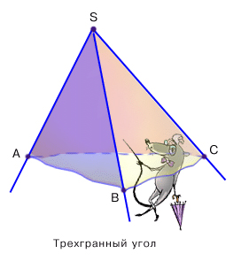
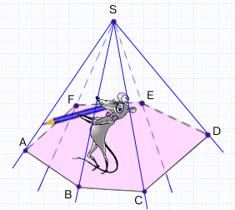
Трёхгранные и многогранные углы:
Трёхгранным углом называется фигура
образованная тремя плоскостями, ограни-
ченными тремя лучами, исходящими из
одной точки и не лежащей в одной
плоскости.
Рассмотрим какой-нибудь плоский многоугольник и точку лежащую вне плоскости этого многоугольника. Проведём из этой точки лучи, проходящие через вершины многоугольника. Мы получим фигуру, которая называется многогранным углом.

Slide 3
Трёхгранный угол — это часть пространства, ограниченная тремя плоскими углами с общей вершиной и попарно общими сторонами, не лежащими в одной плоскости. Общая вершина О этих углов называется вершиной трёхгранного угла. Стороны углов называются рёбрами, плоские углы при вершине трёхгранного угла называются его гранями. Каждая из трёх пар граней трёхгранного угла образует двугранный угол

Slide 4
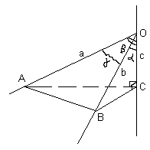
Основные свойства трехгранного угла
1. Каждый плоский угол трёхгранного угла меньше суммы двух других его плоских углов.
α + β > γ; α + γ > β; β + γ > α
α, β, γ — плоские углы,
A, B, C — двугранные углы, составленные плоскостями углов β и γ, α и γ, α и β.
2. Сумма плоских углов трёхгранного угла меньше 360 градусов
3. Первая теорема косинусов
для трёхгранного угла
4. Вторая теорема косинусов для трёхгранного угла

Slide 5
,
5. Теорема синусов
Многогранный угол, внутренняя область которого расположена по одну сторону от плоскости каждой из его граней, называется выпуклым многогранным углом. В противном случае многогранный угол называется невыпуклым.

Slide 6
Многогранник- это тело, поверхность которого состоит из конечного числа плоских многоугольников.

Slide 7
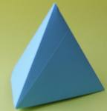
Элементы многогранника
Грани многогранника - это многоугольники, которые его образуют.
Ребра многогранника - это стороны многоугольников.
Вершины многогранника - это вершины многоугольника.
Диагональ многогранника - это отрезок, соединяющий 2 вершины, не принадлежащие одной грани.

Slide 8
Развёртка многогранника
Развёртка многогранника — совокупность многоугольников, соответственно равных граням многогранника, с указанием того, какие стороны и вершины многоугольников соответствуют одним и тем же рёбрам и вершинам многогранника.
Модели многогранников часто склеиваются из развёрток или отдельных многоугольников с указанием сторон, которые должны быть склеены.

Slide 9
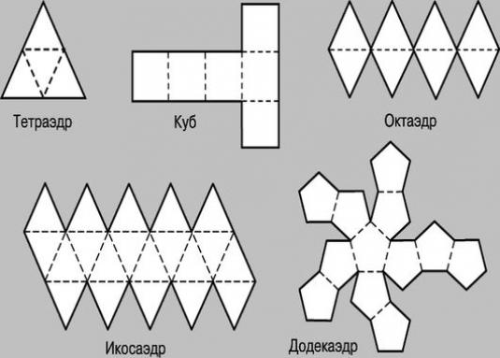
Виды разверток многогранников

Slide 10
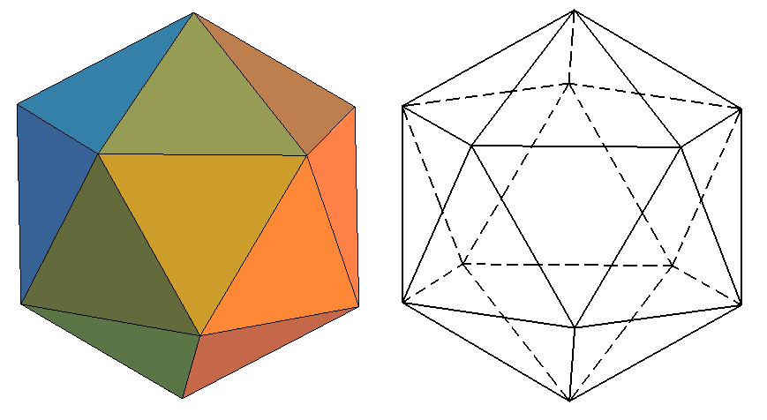
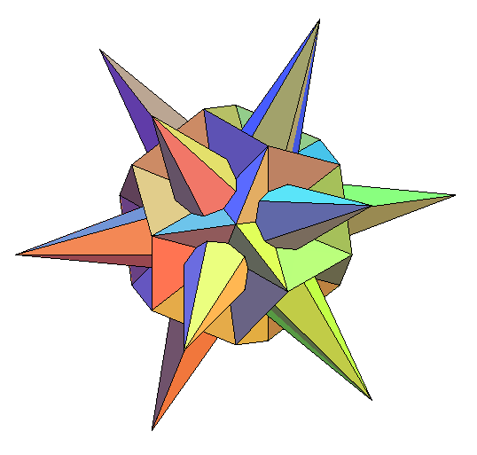
Многогранники
выпуклый
невыпуклый

Slide 11
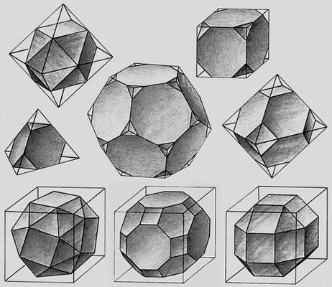
Многогранник называется выпуклым, если он расположен по одну сторону плоскости каждого многоугольника на его поверхности.

Slide 12
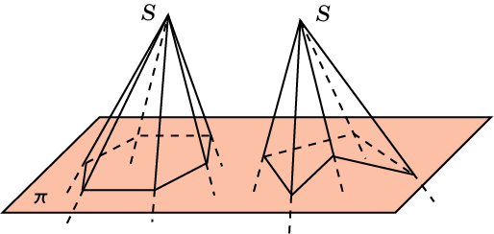
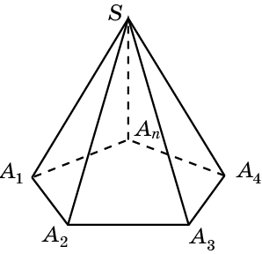
ВЫПУКЛЫЕ МНОГОГРАННЫЕ УГЛЫ
Многогранный угол называется выпуклым, если он является выпуклой фигурой, т. е. вместе с любыми двумя своими точками целиком содержит и соединяющий их отрезок.
На рисунке приведены примеры выпуклого и невыпуклого многогранных углов.
Теорема. Сумма всех плоских углов выпуклого многогранного угла меньше 360°.

Slide 13
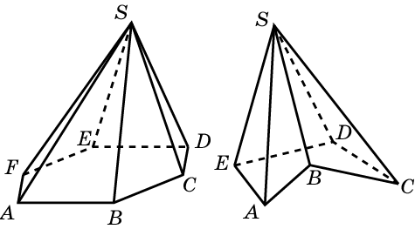
ВЫПУКЛЫЕ МНОГОГРАННИКИ
Многогранник угол называется выпуклым, если он является выпуклой фигурой, т. е. вместе с любыми двумя своими точками целиком содержит и соединяющий их отрезок.
Куб, параллелепипед, треугольные призма и пирамида являются выпуклыми многогранниками.
На рисунке приведены примеры выпуклой и невыпуклой пирамиды.

Slide 14
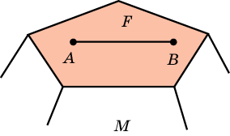
СВОЙСТВО 1
Свойство 1. В выпуклом многограннике все грани являются выпуклыми многоугольниками.
Действительно, пусть F - какая-нибудь грань многогранника M, и точки A, B принадлежат грани F. Из условия выпуклости многогранника M, следует, что отрезок AB целиком содержится в многограннике M. Поскольку этот отрезок лежит в плоскости многоугольника F, он будет целиком содержаться и в этом многоугольнике, т. е. F - выпуклый многоугольник.

Slide 15
СВОЙСТВО 2
Свойство 2. Всякий выпуклый многогранник может быть составлен из пирамид с общей вершиной, основания которых образуют поверхность многогранника.
Действительно, пусть M - выпуклый многогранник. Возьмем какую-нибудь внутреннюю точку S многогранника M, т. е. такую его точку, которая не принадлежит ни одной грани многогранника M. Соединим точку S с вершинами многогранника M отрезками. Заметим, что в силу выпуклости многогранника M, все эти отрезки содержатся в M. Рассмотрим пирамиды с вершиной S, основаниями которых являются грани многогранника M. Эти пирамиды целиком содержатся в M, и все вместе составляют многогранник M.

Slide 16
СПАСИБО
за
ВНИМАНИЕ!!!

